Slide 1
Акция «Спорт-альтернатива пагубным привычкам»
МБДОУ детский сад «БЕРEЗКА»
р.п. Шаранга воспитатель
Бекренева Валентина Ивановна

Slide 2
Здоровье - сберегающие технологии.
«Воспитание здорового образа жизни детей в детском саду.»

Slide 3
6 декабря в детском саду было очень оживленно. Это финишировала месячная акция
«Спорт – альтернатива пагубным привычкам».
Целый месяц дети вместе с воспитателями и родителями были заняты спортивными заботами. Они проводили совместную работу по темам: «Страна волшебная здоровья», «Быть здоровыми хотим», «Физкультура – залог здоровья», работали над проектом «Факторы, разрушающие здоровье», проводили пешеходные прогулки для знакомства со спортивными сооружениями района, в каждой параллели прошли очень веселые и поучительные развлечения. Для родителей провели собрание. «Как обеспечить безопасность и здоровый образ жизни нашим детям?» Были даны рекомендации, консультации, розданы буклеты с рекомендациями «Физическая культура и спорт против вредных привычек». Совместно с детьми родители участвовали в выставке рисунков против вредных привычек. А как итоговое мероприятие была проведена спортивная олимпиада «Если со спортом ты един – будешь ты непобедим». Вот уж где ребята показали свое мастерство! Они демонстрировали физкультурные упражнения, ловкость, смелость, силу, участвовали в эстафетах. Заряд здоровья и бодрости получили и участники и зрители!

Slide 4
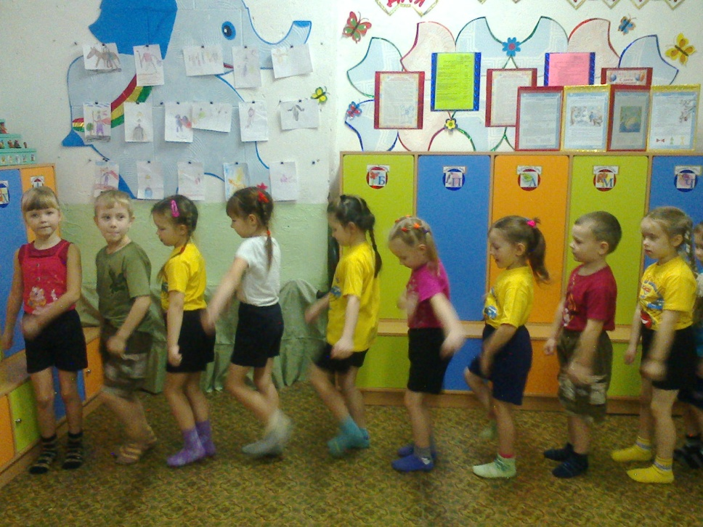
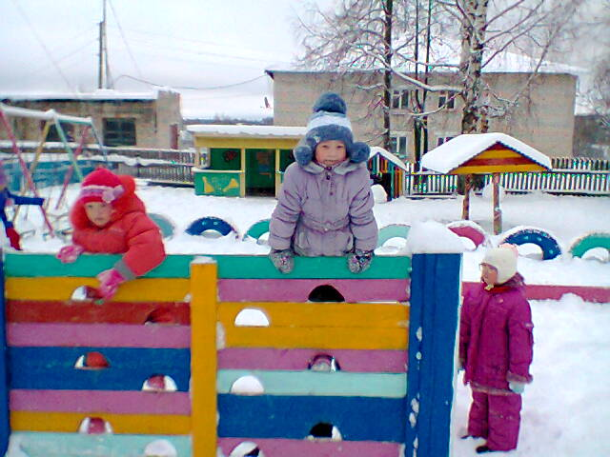
Хочешь быть здоровым, сильным, молодым, красивым, стильным, с атлетической фигурой? Занимайся физкультурой.

Slide 5
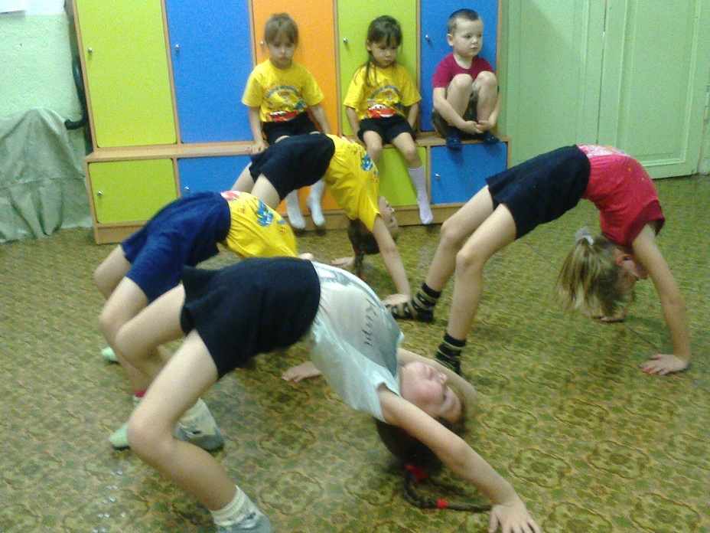
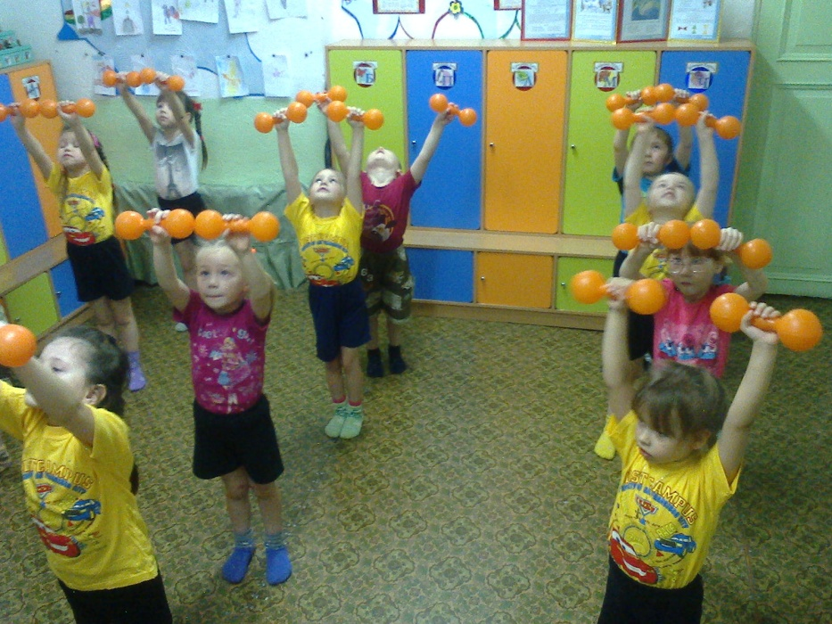
Физические занятия.
Чтоб успешно развиваться нужно спортом заниматься. От занятий физкультурой будет стройная фигура.

Slide 6
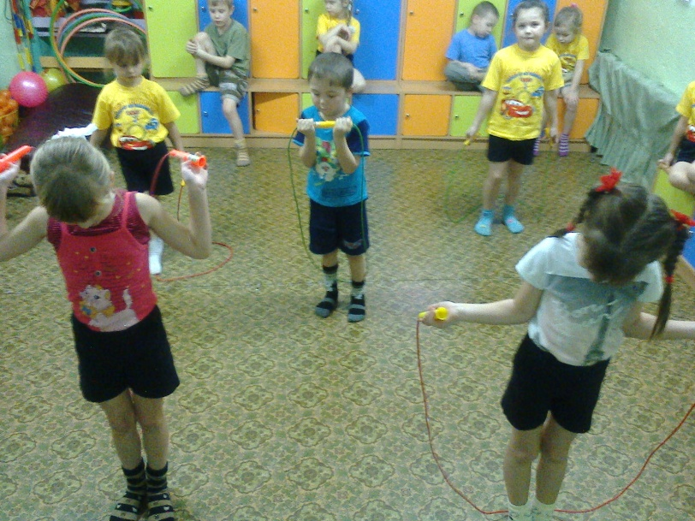
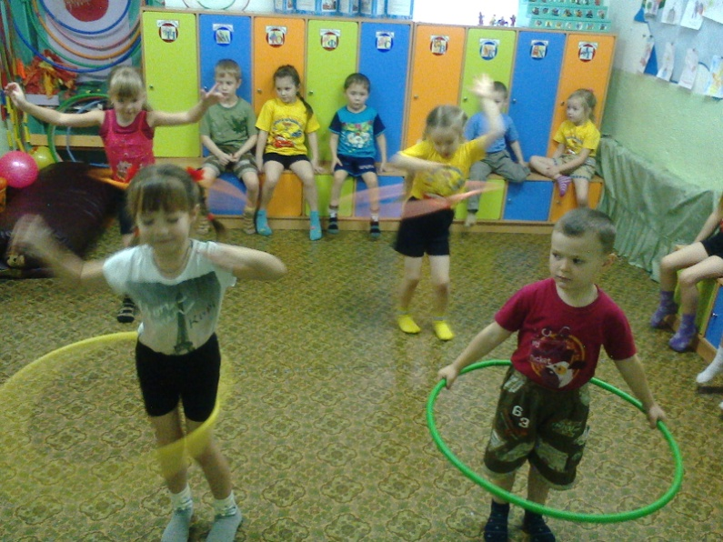
Спорт – это жизнь. Это легкость движенья. Спорт вызывает у всех уваженье. Спорт продвигает всех вверх и вперед. Бодрость, здоровье он всем придает. Все, кто активен и кто не ленится, Могут со спортом легко подружится.

Slide 7
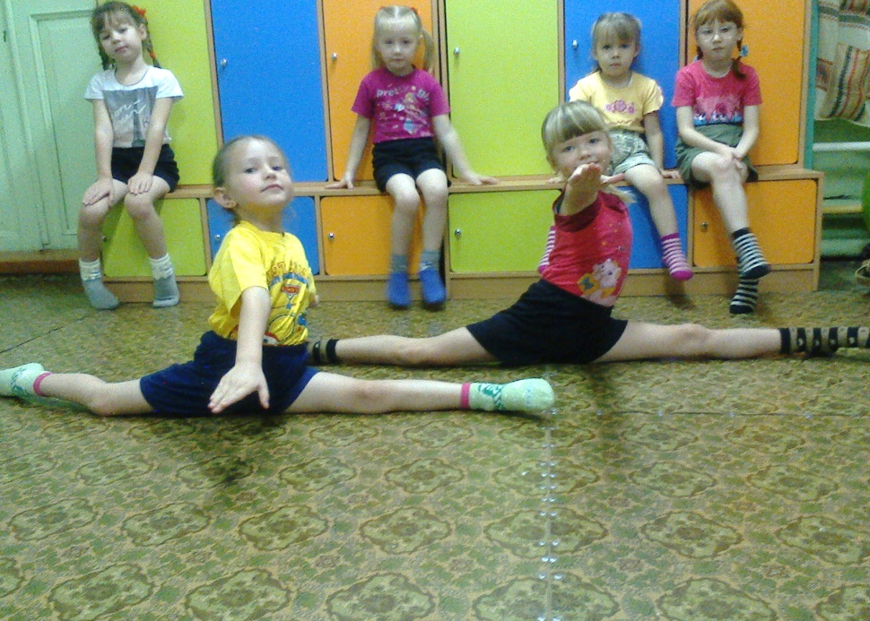
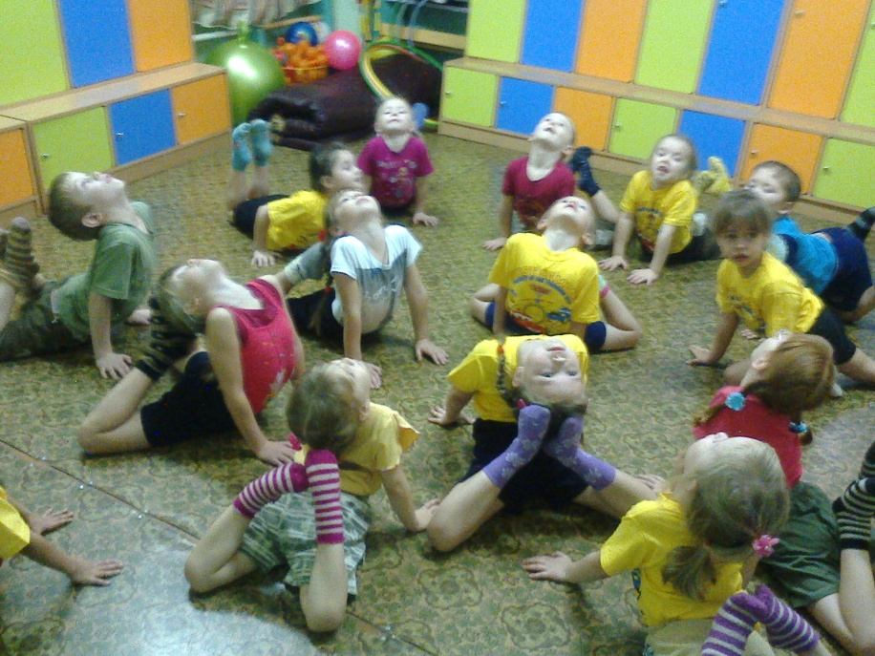
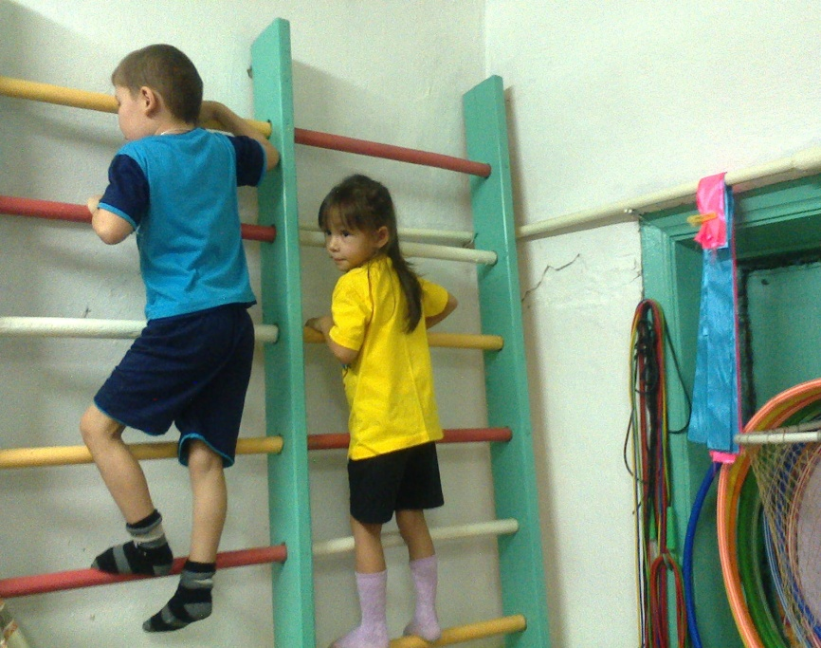

Slide 8
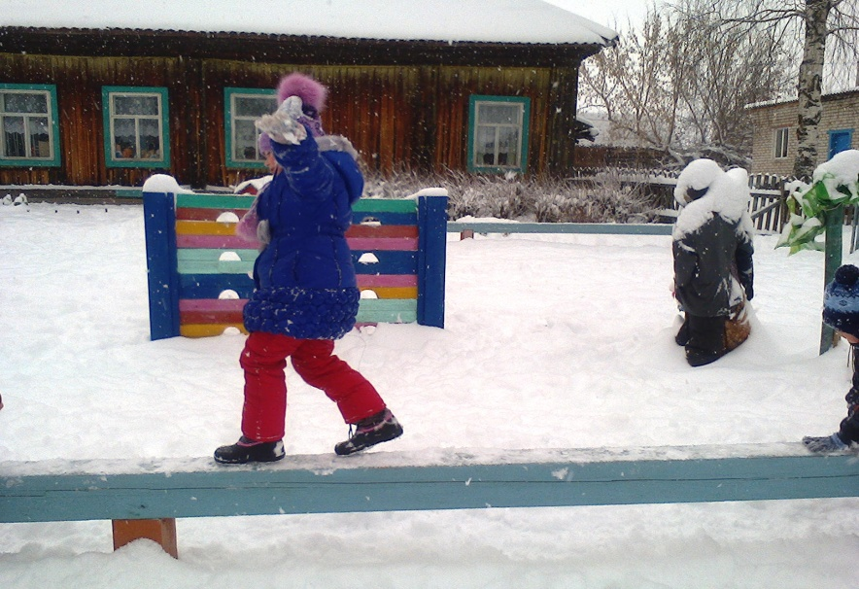
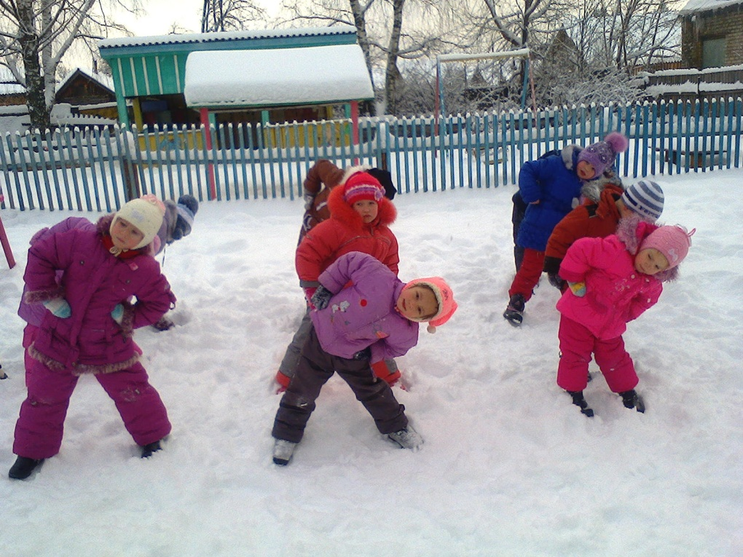
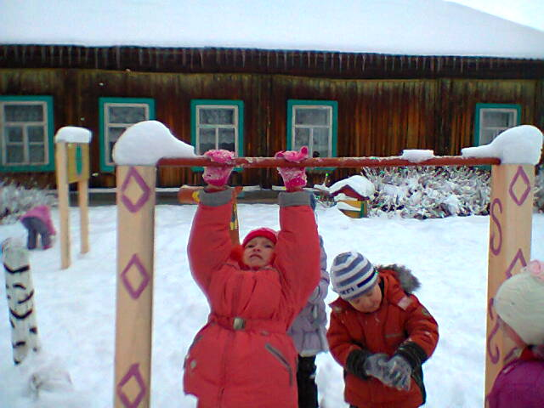
Физическая культура на прогулке.

Slide 9
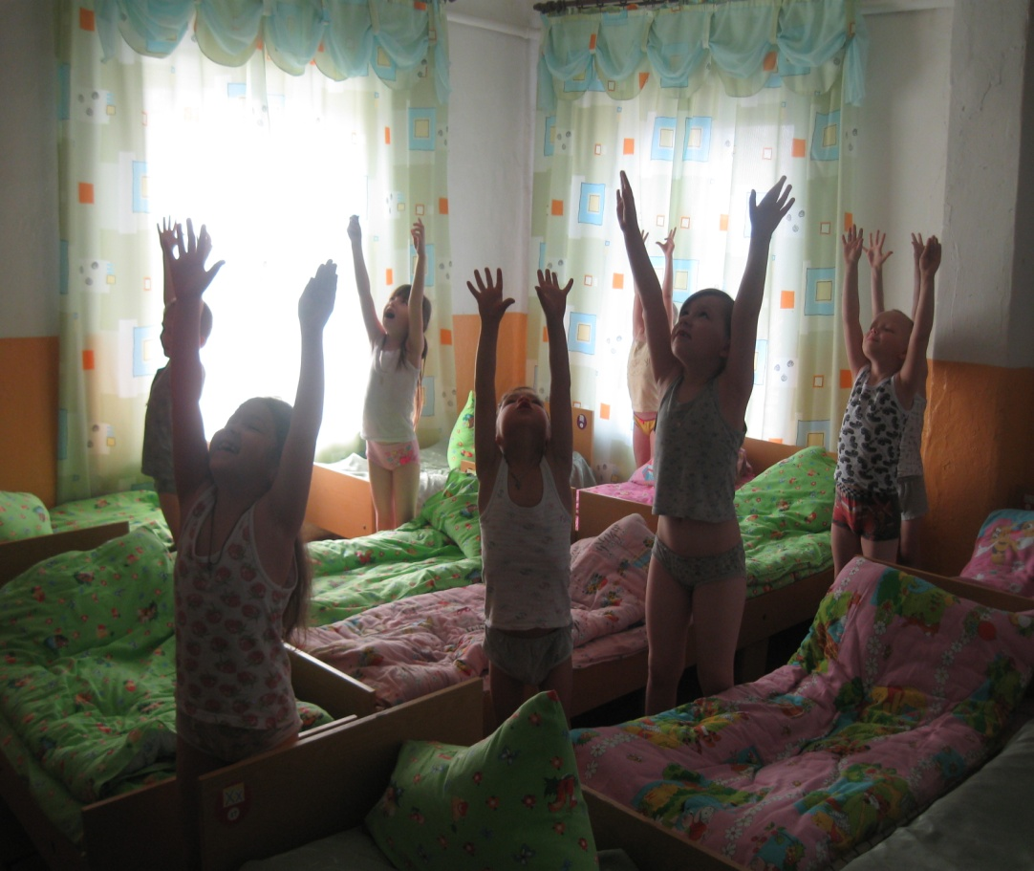
Коррегирующая гимнастика после сна.

Slide 10
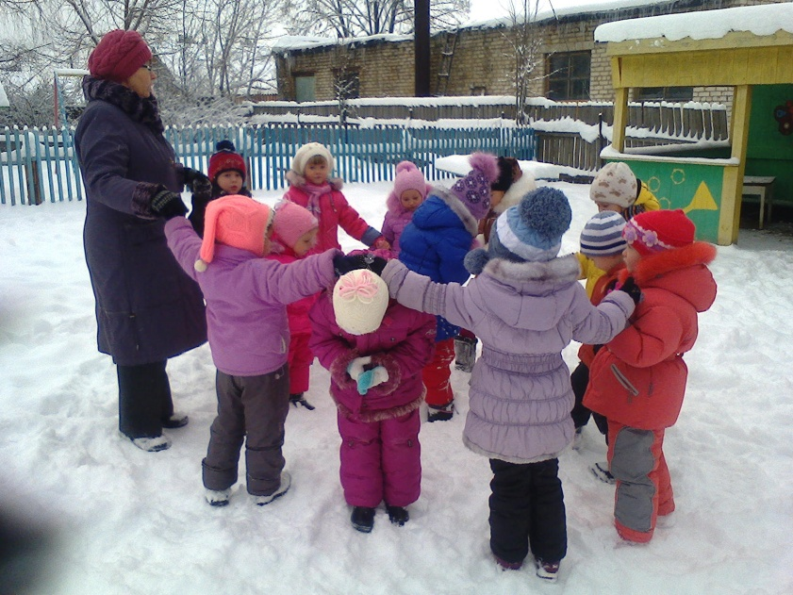
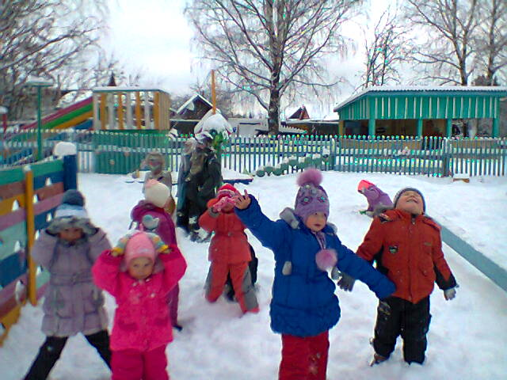
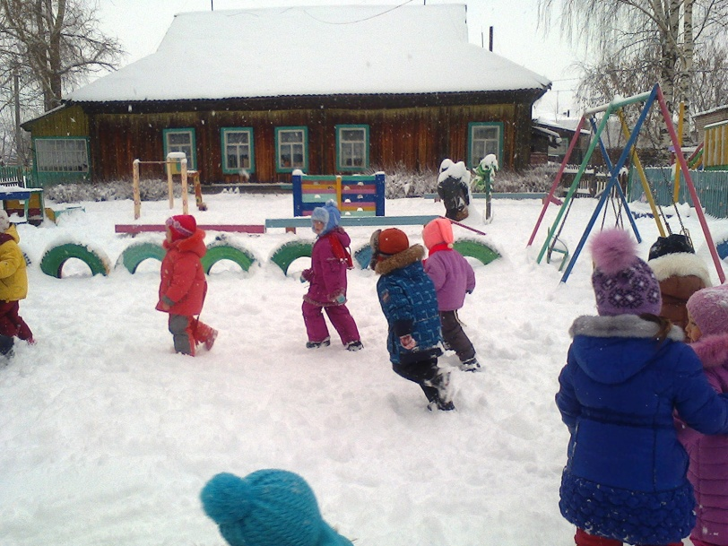
Подвижные игры.
«День и ночь», « Мышеловка», «Ловишки»

Slide 11
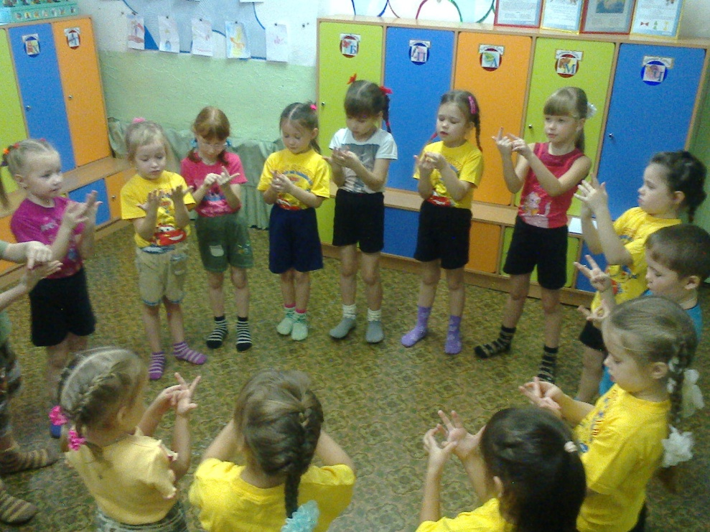
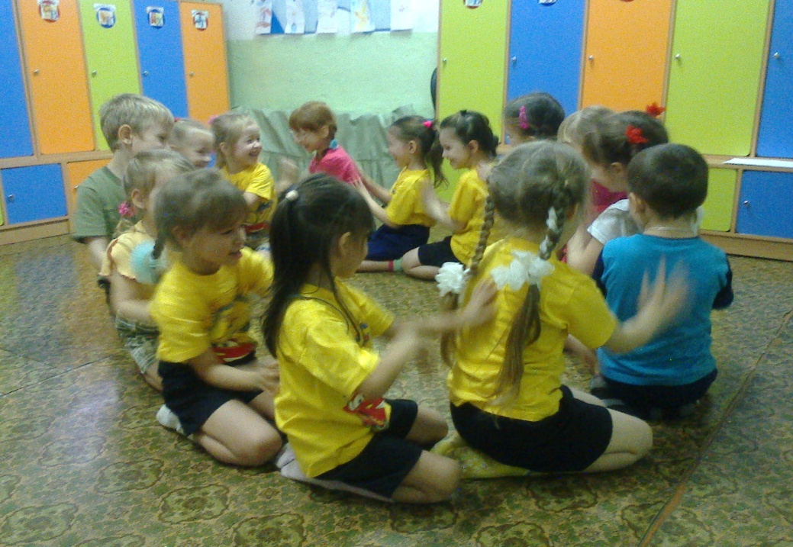
Пальчиковые игры и массаж.

Slide 12
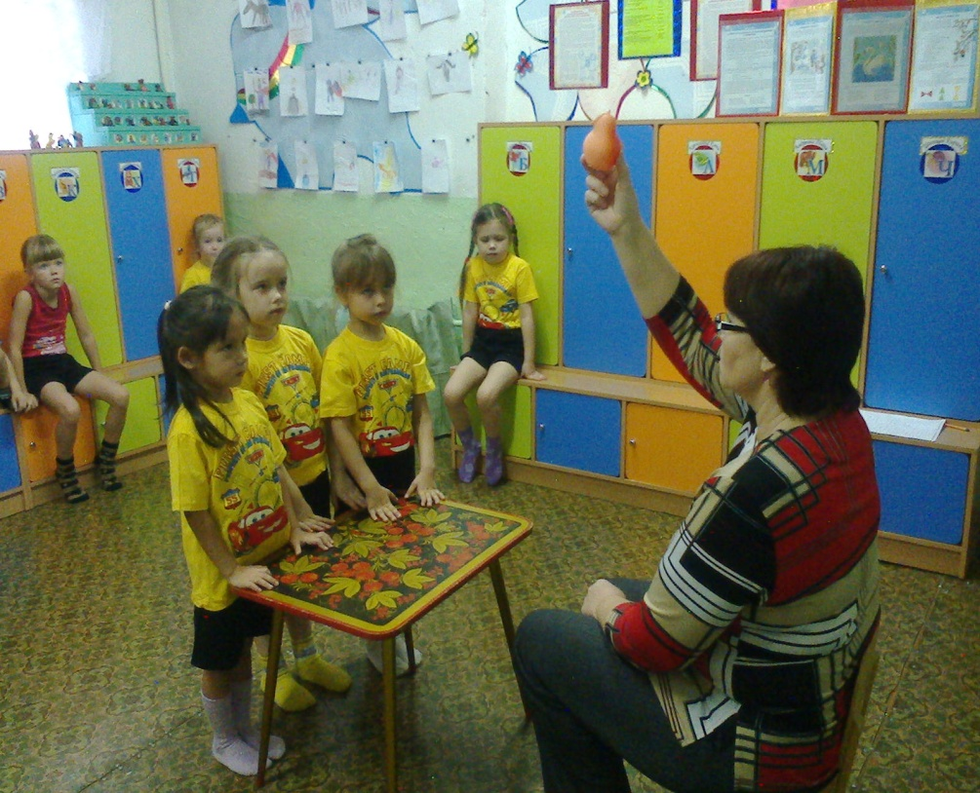
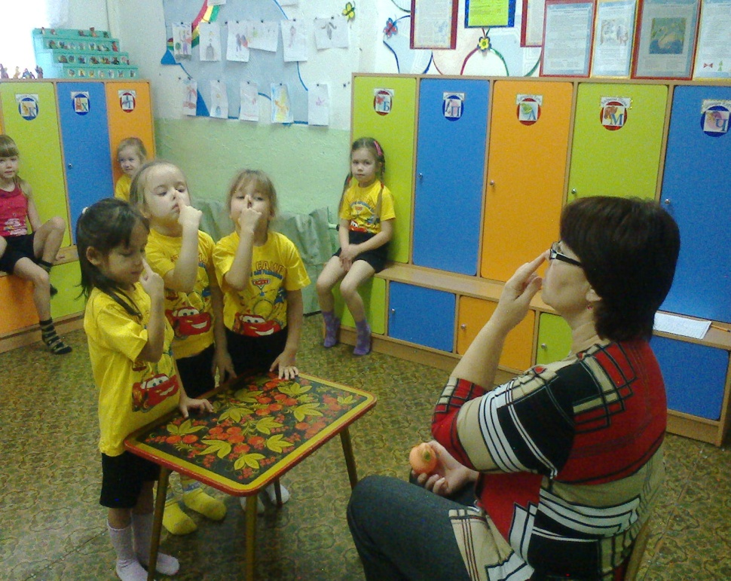
Зарядка для глаз.

Slide 13
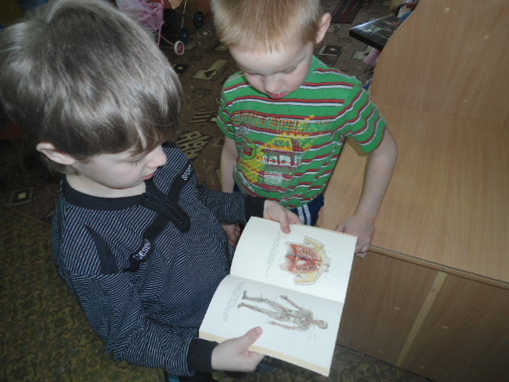
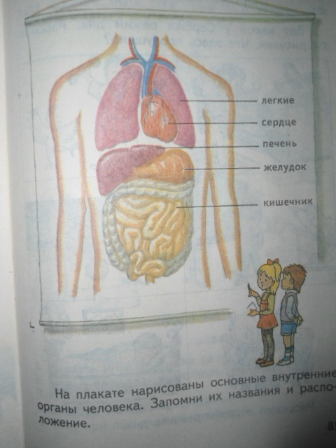
Познавательные занятия: « Азбука здоровья».
« Как устроено тело человека» «Как мы дышим»

Slide 14
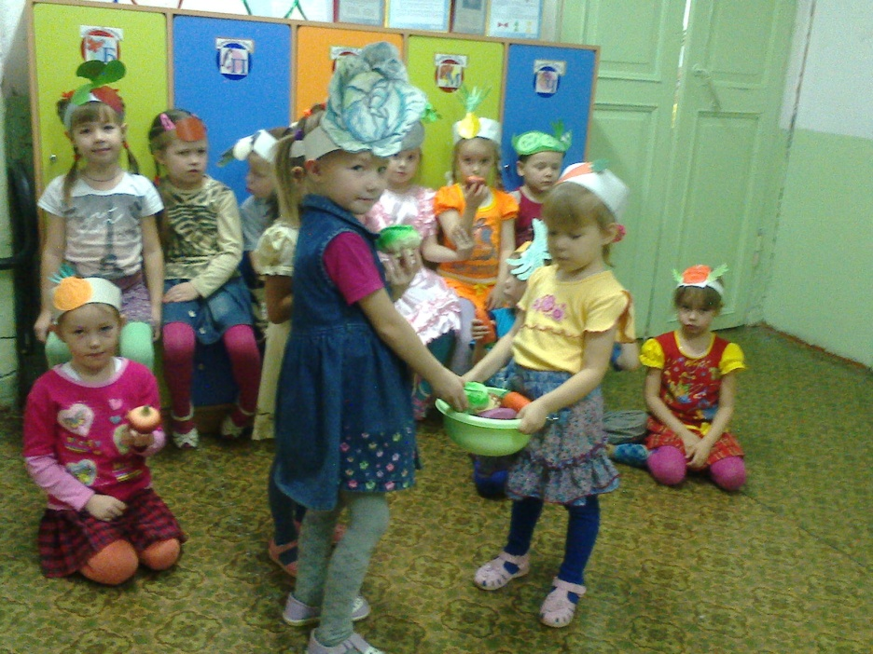
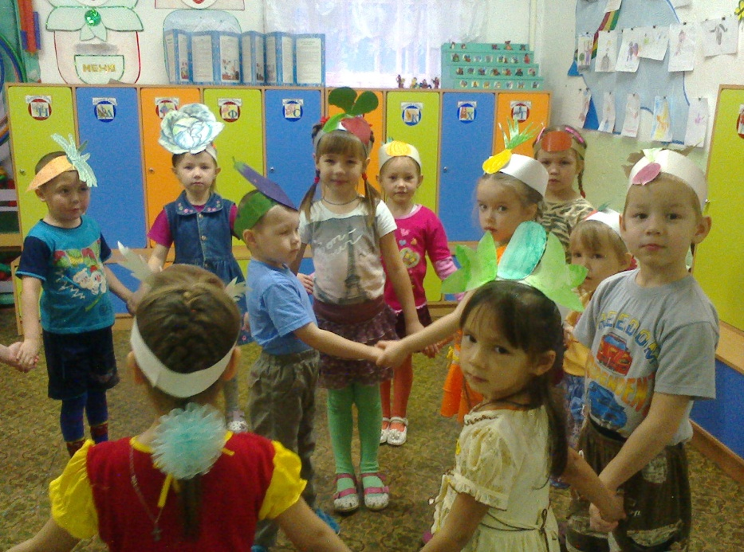
«День полезной витаминки» Витаминка и ее друзья (сценка).

Slide 15
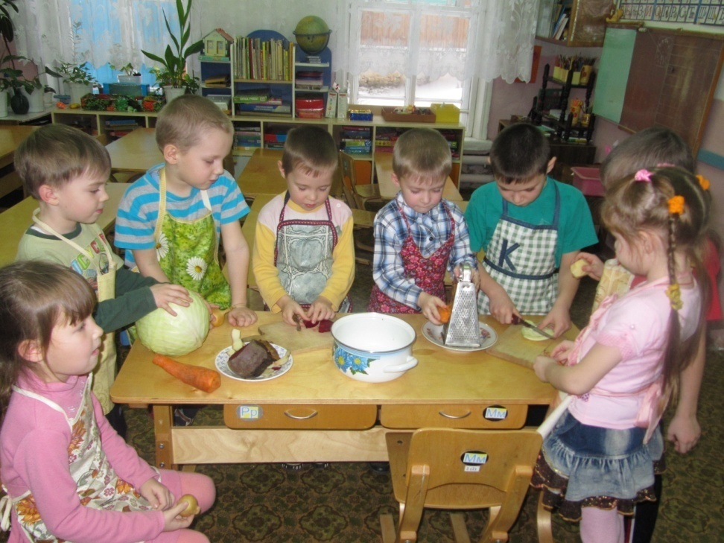
Кушать овощи и фрукты, рыбу, морепродукты- Вот полезная еда, Витаминами полна!

Slide 16
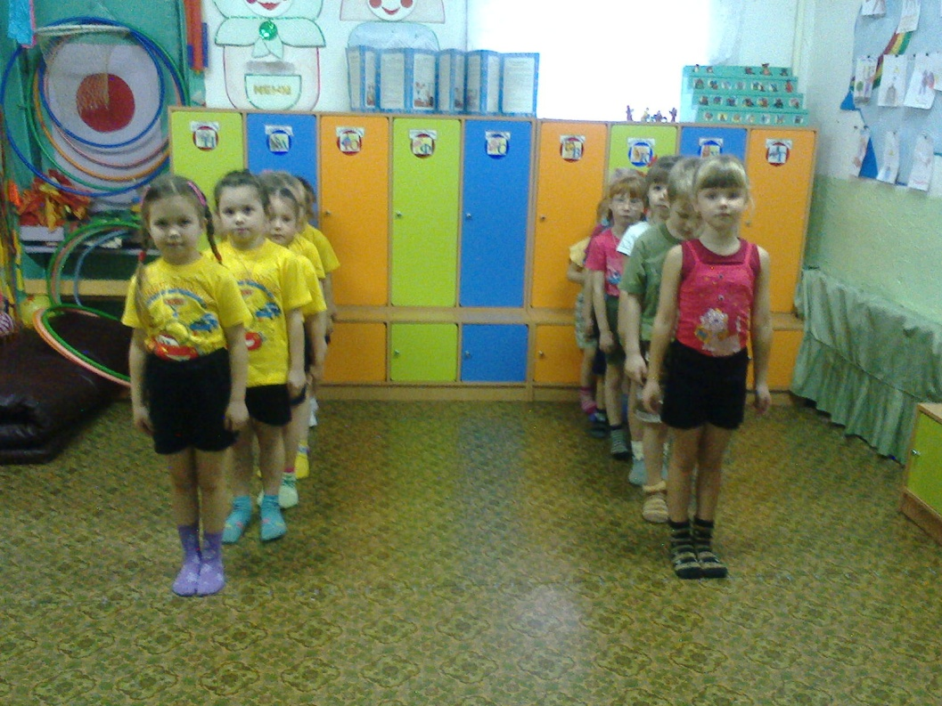
Спортивная олимпиада в старшей - подготовительной группе: « Фантазёры». Принимали участие две команды: «Одуванчики» и «Тюльпаны»

Slide 17
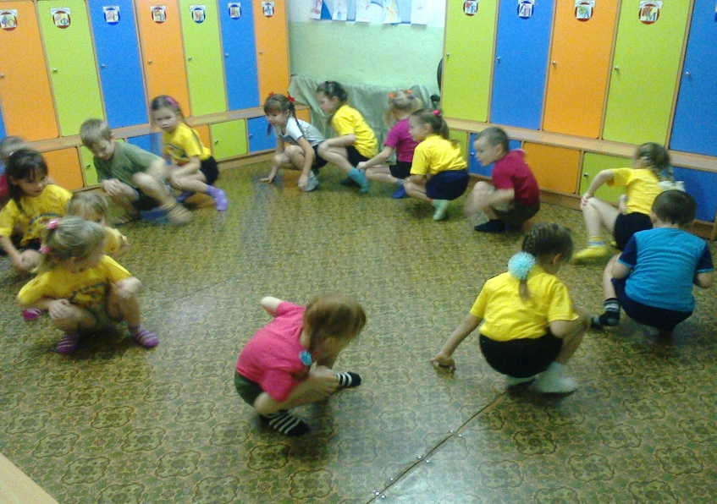
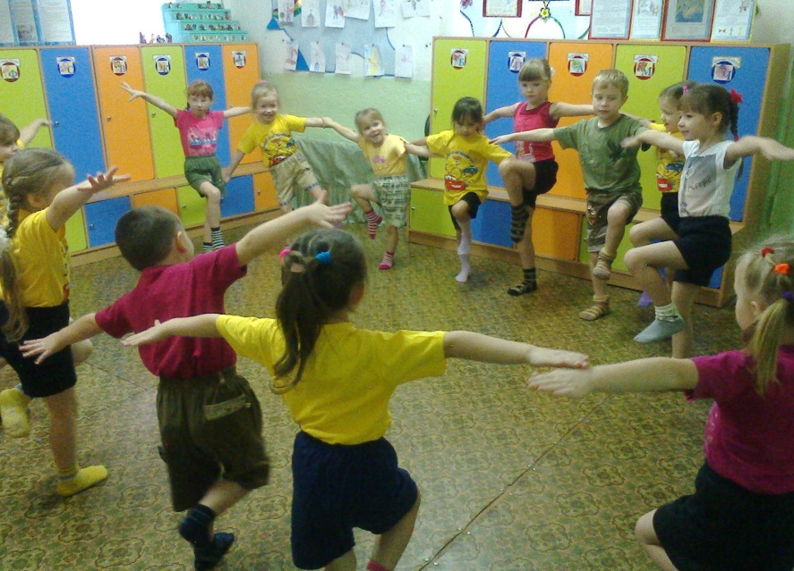
Весёлая зарядка.
Для чего нужна зарядка?
Это вовсе не загадка-
Чтобы силу развивать,
И весь день не уставать!

Slide 18
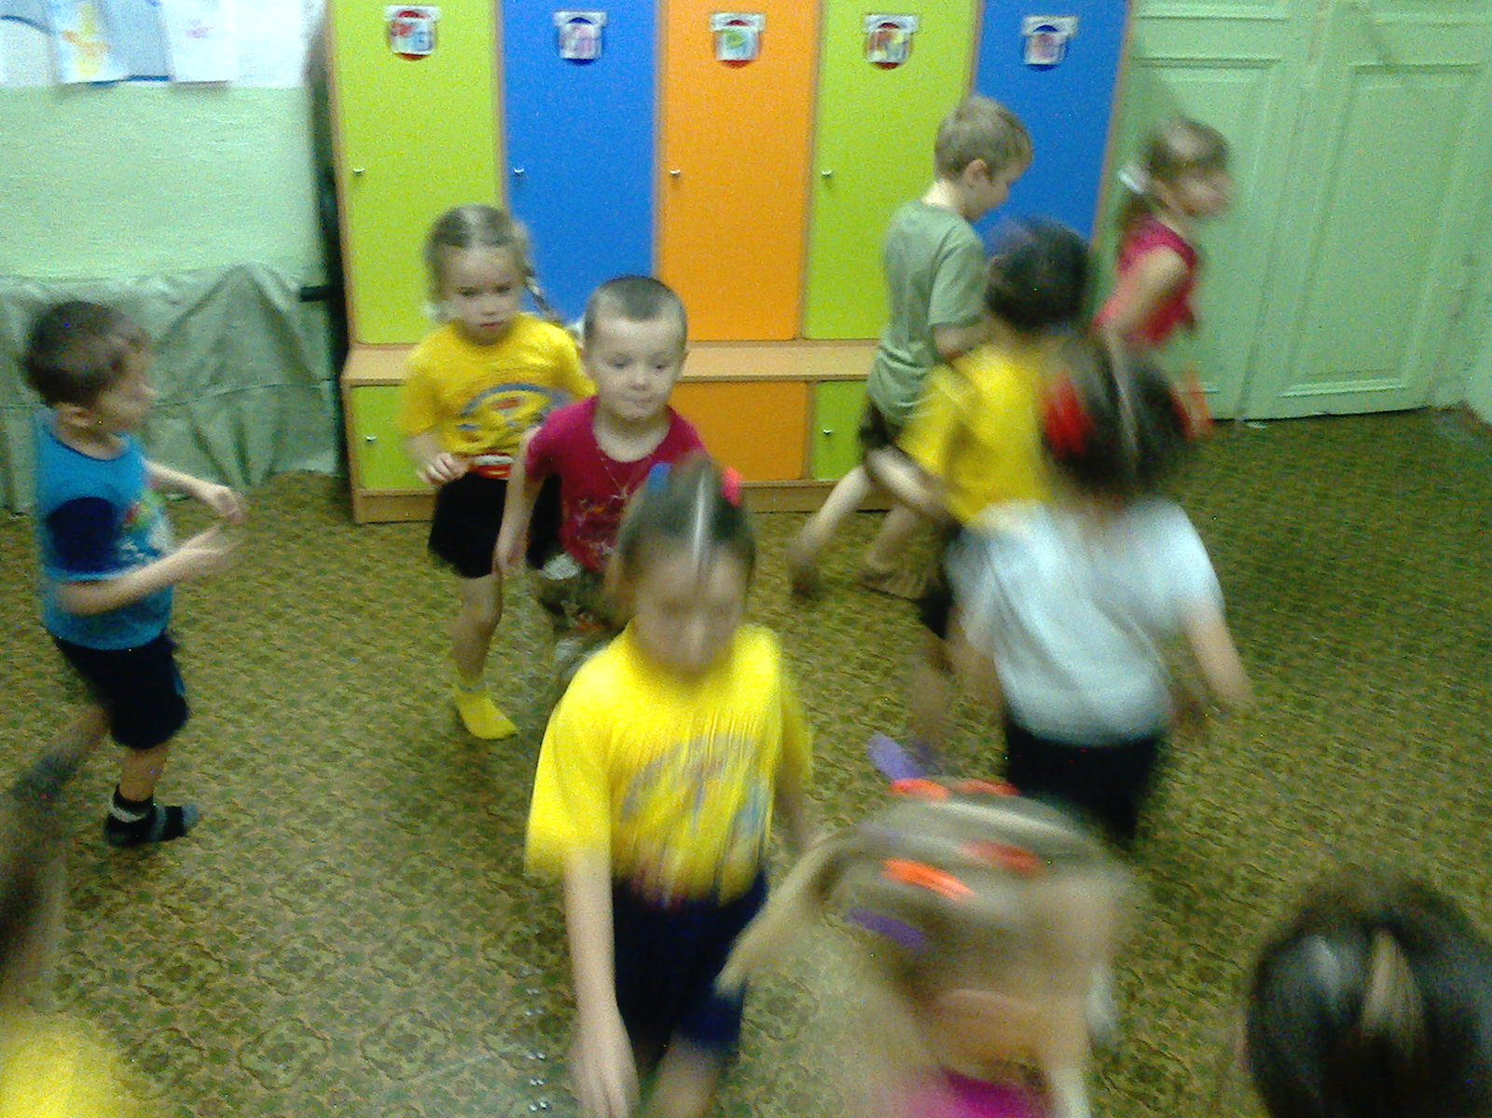
Основные задачи зарядки:
1) Перевести ребенка в бодрое состояние, активизировать и содействовать к переходу более интенсивной деятельности;
2) Закрепляются двигательные навыки, улучшаются, выправляются, становятся свободными как основные движения ( ходьба, бег, прыжки ), так и гимнастический;
3) Повысить жизненный тонус и сопротивляемость , закаленность , устойчивость организма к закаливанию.

Slide 19
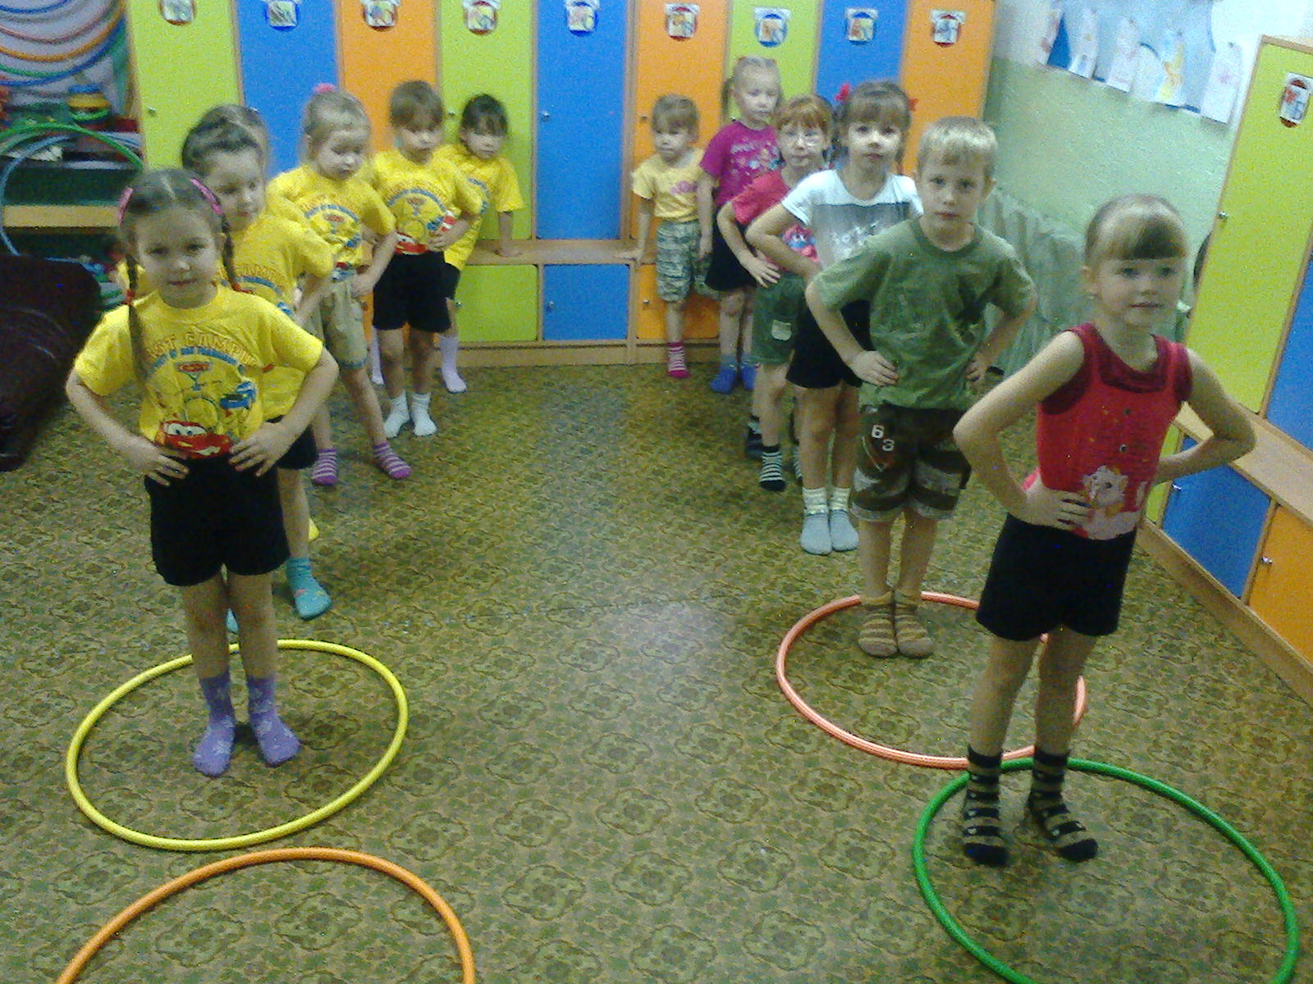
Эстафета – «Прыжки из обруча в обруч».
Цель: упражнять детей в прыжках на двух ногах, развивать ловкость, выносливость.

Slide 20
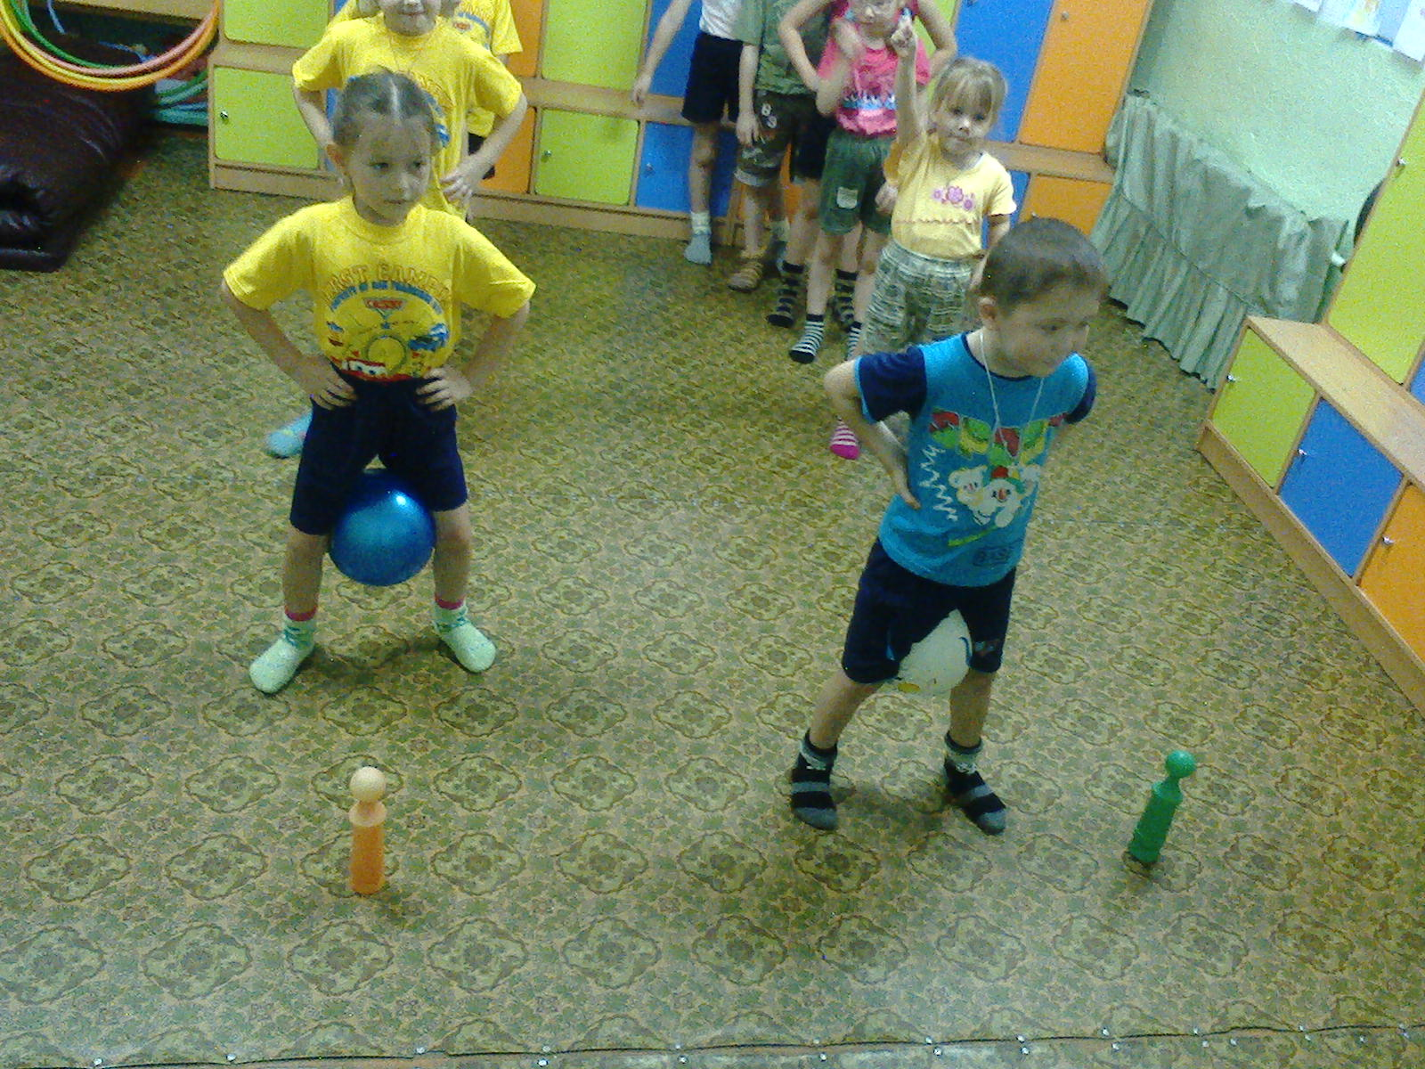
Эстафета – « Прыжки с мячом».
Цель: упражнять детей в прыжках на двух ногах, развивать быстроту, точность.

Slide 21
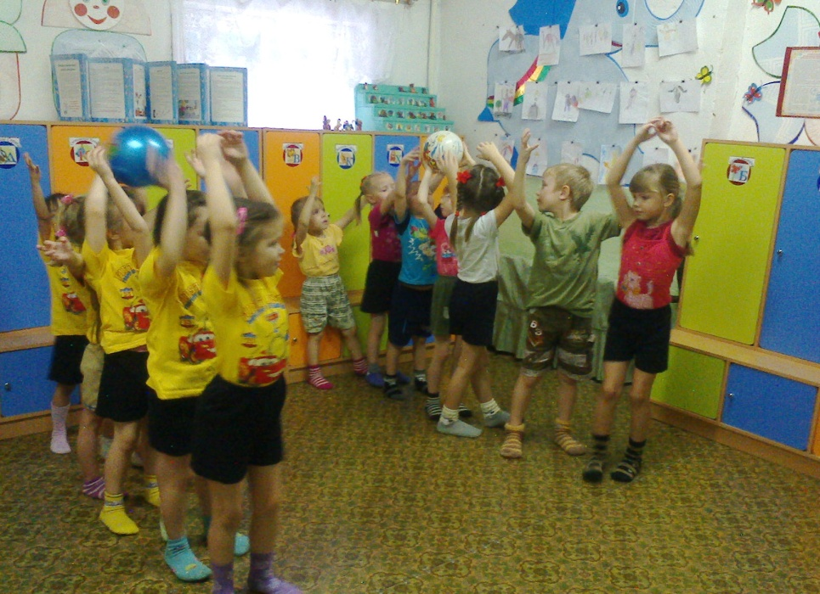
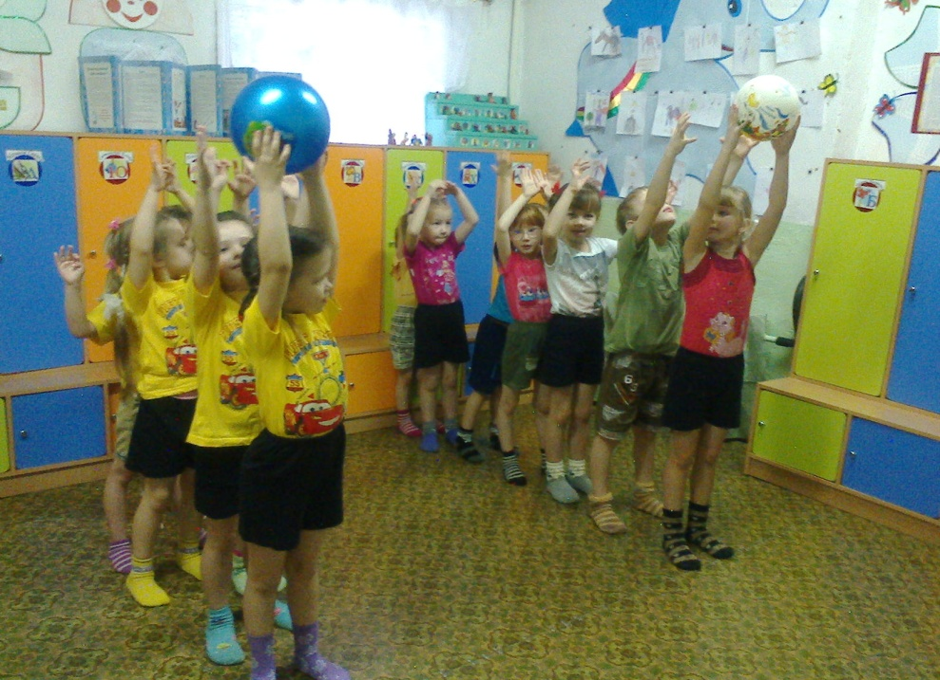
Эстафета – « Передай мяч».
Цель: закрепить навыки владения мячом, развивать ловкость и быстроту.

Slide 22
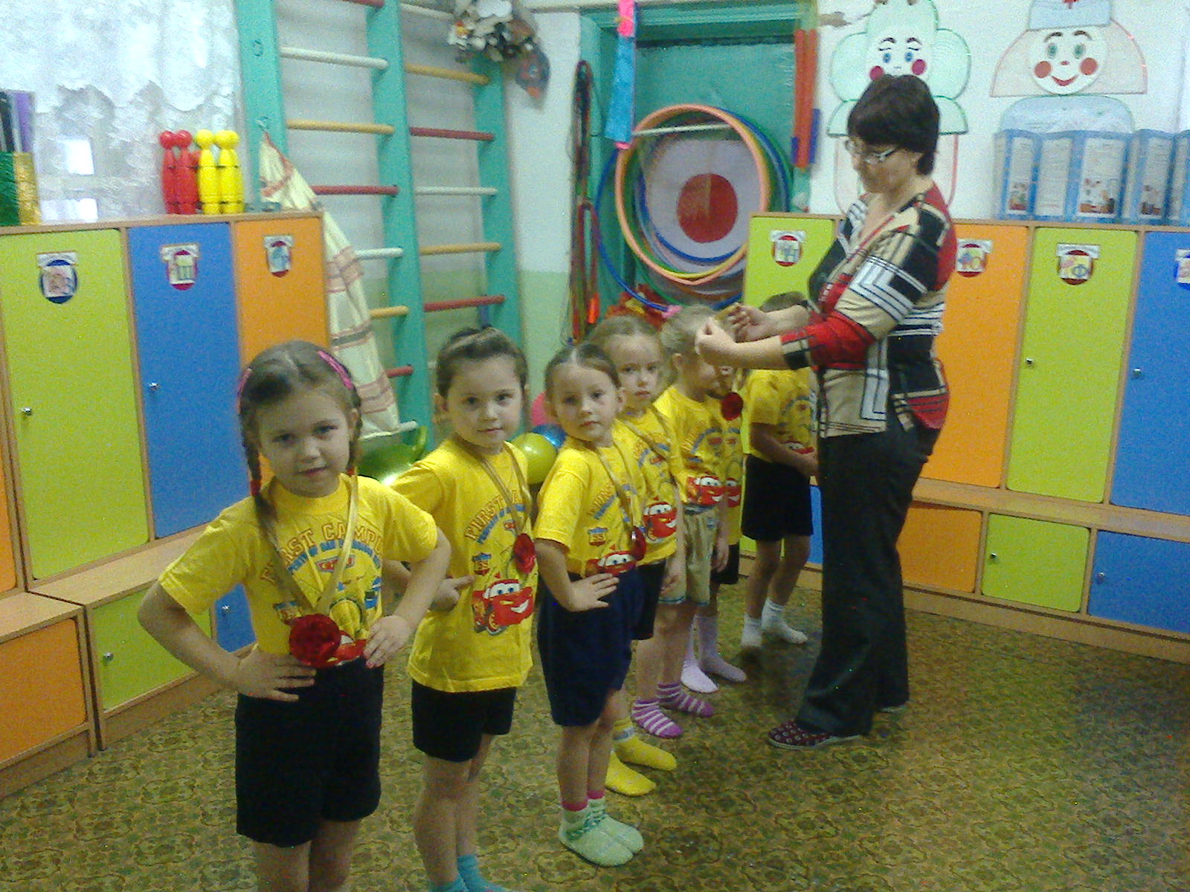
Подведение итогов, вручение медалей за активное участие.

Slide 23
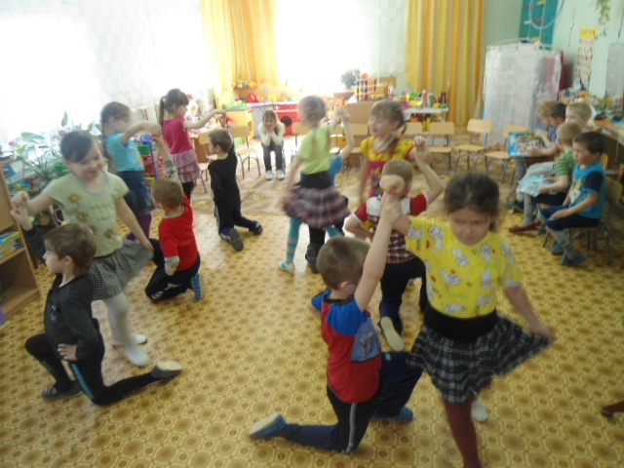
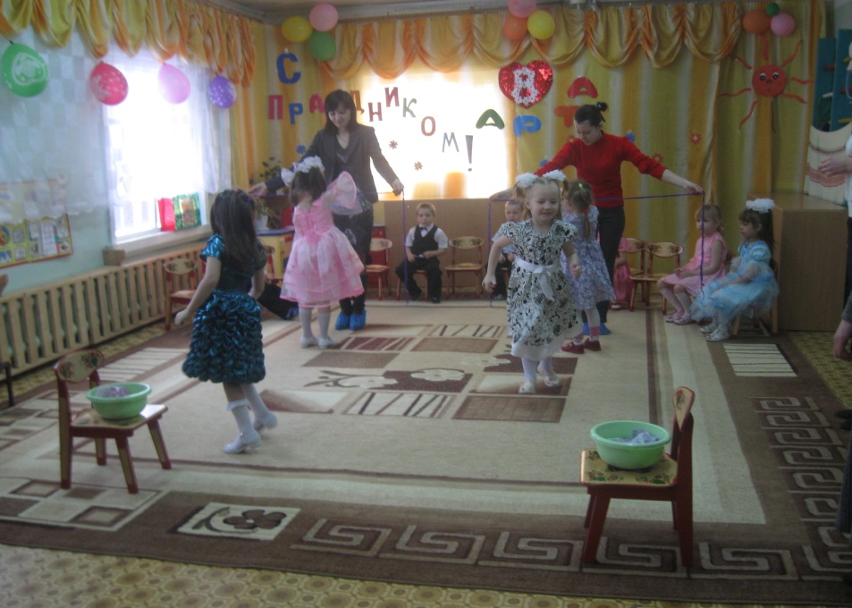
Наш детский сад со спортом дружит
Он нам всё время очень нужен!
На утренниках, занятиях,
А так же на всех мероприятиях!

Slide 24
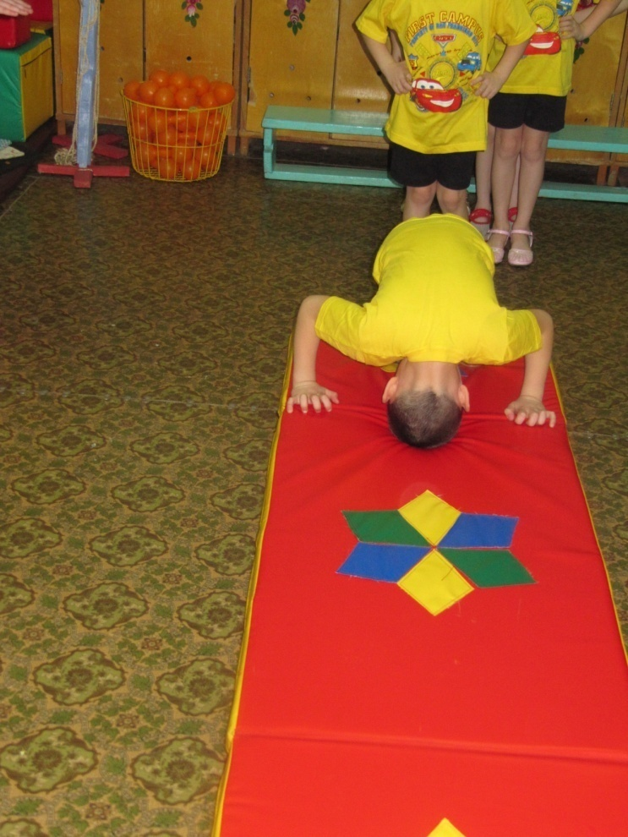
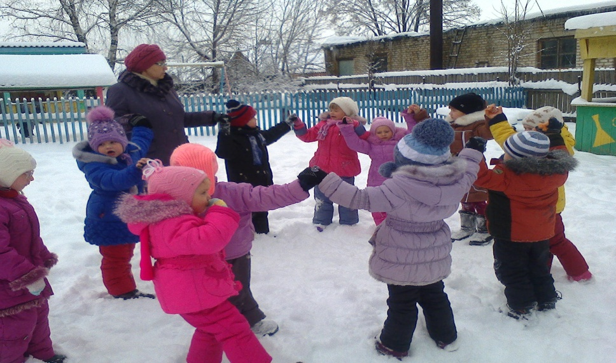
Неделя здоровья.

Slide 25
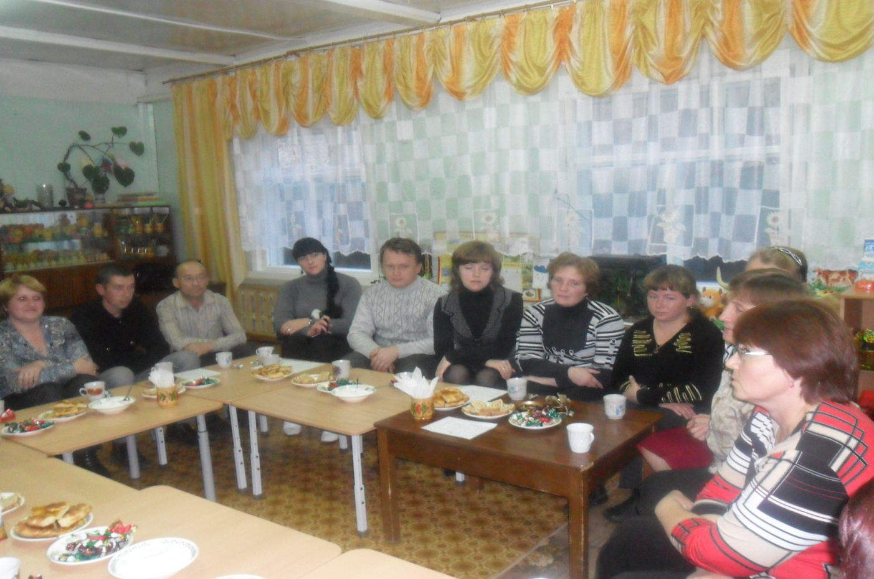
Родительское собрание. «Как обеспечить безопасность и здоровый образ жизни нашим детям?»

Slide 26
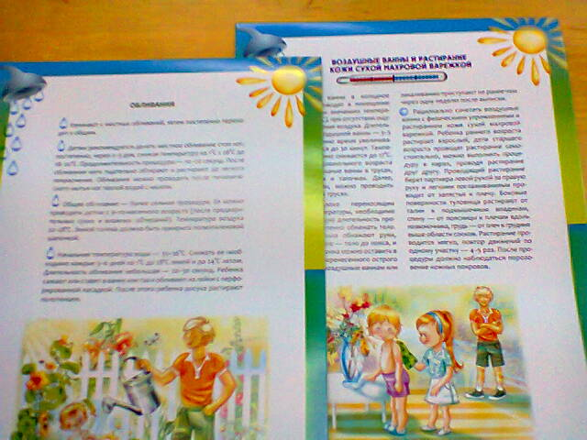
Консультации для родителей. « Это должен знать каждый!»

Slide 27
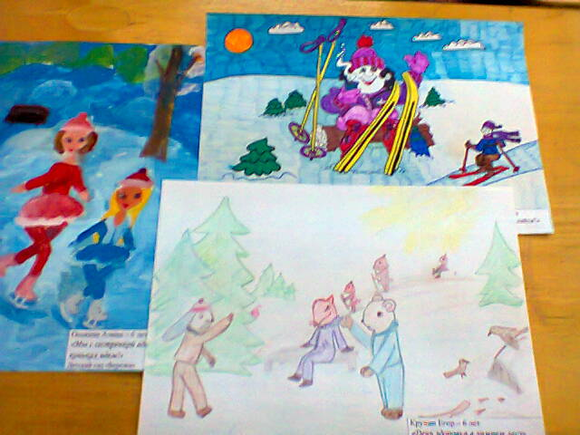
Конкурс на лучший рисунок «Любимый вид спорта».

Slide 28
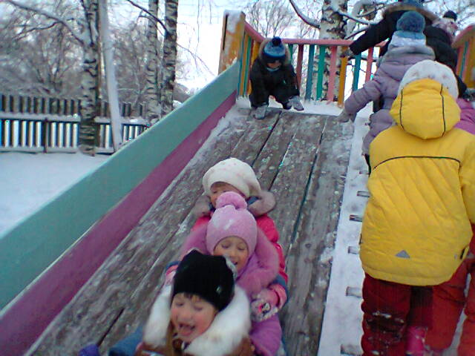
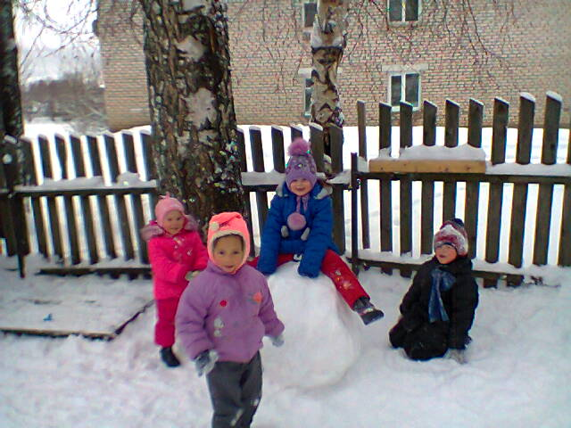
ДЕТИ - будущее нашей СТРАНЫ,
Значит, здоровыми быть должны!
Плохим привычкам скажем: « НЕТ!»
СПОРТОМ нужно заниматься,
Силу, ловкость развивать,
Не сидеть, а упражняться
И здоровье укреплять.
СПОРТ - достойная цель человека!
СПОРТ -здоровье и мир 21 века!

